Slide 1
인공지능 실습 Chapter 4 Markov Decision Process
포항공과대학교 컴퓨터공학과

Slide 2
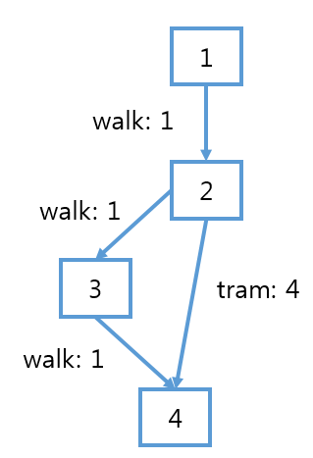
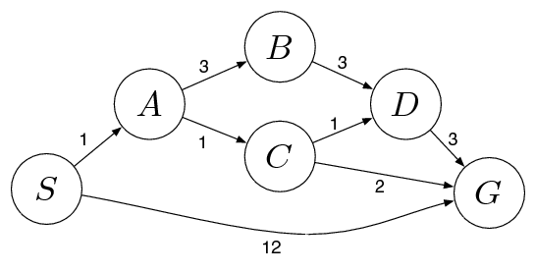
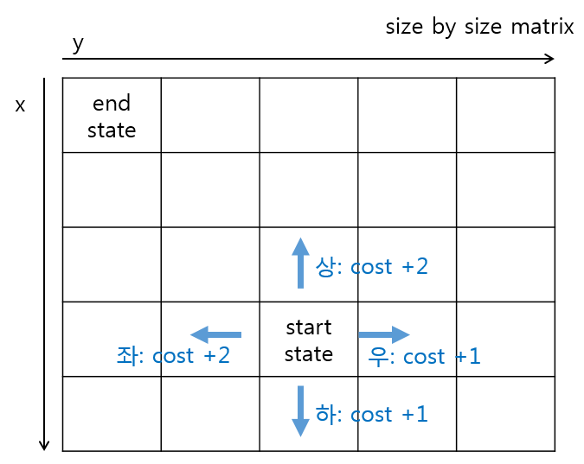
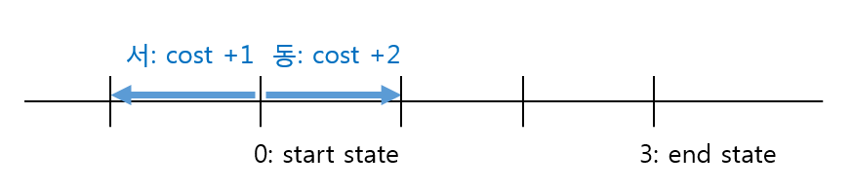
Search Problem
Transportation 문제
Number Line Search 문제
Graph Search 문제
Text Reconstruction 문제
Grid Search 문제
Search Problem?
Start state에서부터 end state까지의 최소 cost 경로를 찾는 것
“mgnllthppl”
➔ “imagine all the people”

Slide 3
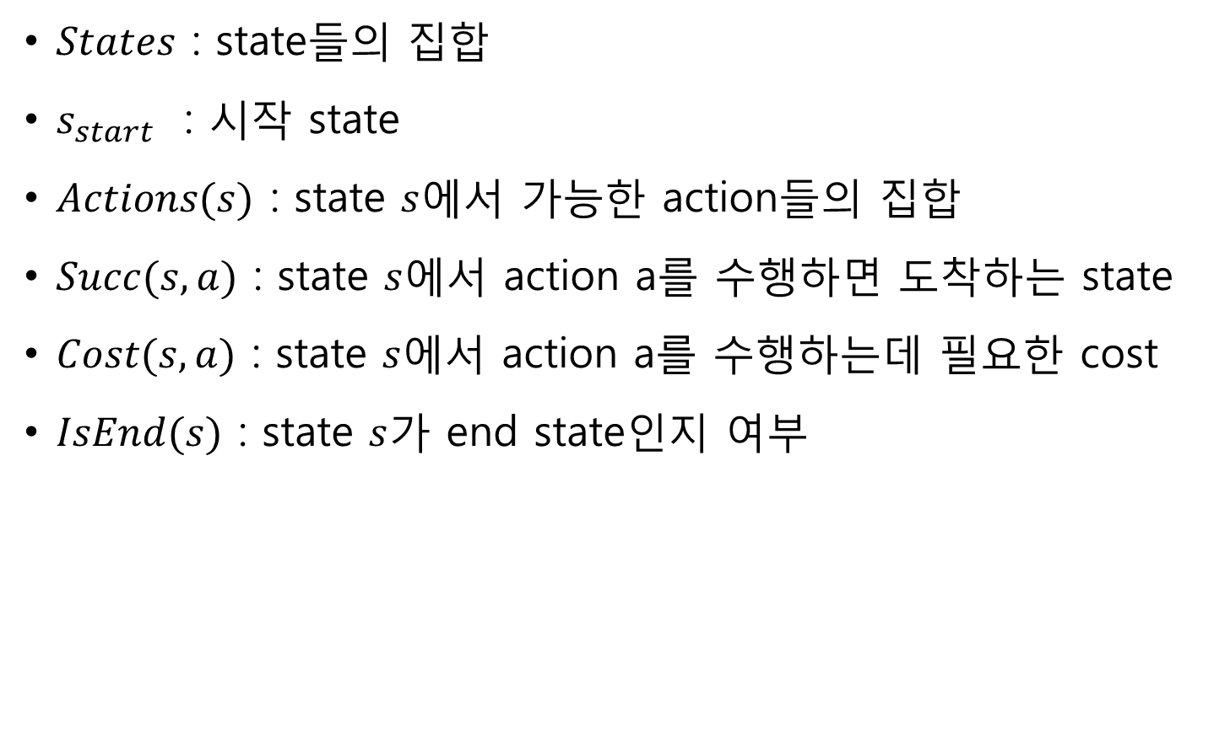
Search Problem
$States$ : state들의 집합
$s_{start}$ : 시작 state
$Actions(s)$ : state $s$에서 가능한 action들의 집합
$Succ(s, a)$ : state $s$에서 action a를 수행하면 도착하는 state
$Cost(s, a)$ : state $s$에서 action a를 수행하는데 필요한 cost
$IsEnd(s)$ : state $s$가 end state인지 여부

Slide 4
카드 게임
카드 게임 규칙
1부터 10까지 숫자가 적힌 카드가 3장씩 총 30장 존재
한 턴에 ‘카드 가져오기^{Take}’, ‘게임 끝내기^{Quit}’ 중 하나를 수행
게임을 끝내면 현재 가지고 있는 카드 숫자의 합만큼 점수를 획득
카드를 가져온 후, 현재 가지고 있는 카드 숫자의 합이 20보다 크면 0점을 획득하고 게임 종료
전략: 카드의 합이 낮으면 ‘카드 가져오기‘, 카드의 합이 높으면 남은 카드를 고려해 ‘게임 끝내기’를 선택해야 함
=> [1], [1, 3], [9, 9] 등 모든 케이스에 대해 최선의 action을 미리 결정

Slide 5





카드 게임
a = ‘카드 가져오기’
[1, 5, 10]
[2, 5, 10]
$$p =\frac{3}{28}$$
현재 state
$$p =\frac{3}{28}$$
$$p =\frac{14}{28}$$
$$⋮$$
[5, 10]
보상+0
$$p=1$$
보상+15
종료
a = ‘게임 종료’

Slide 6
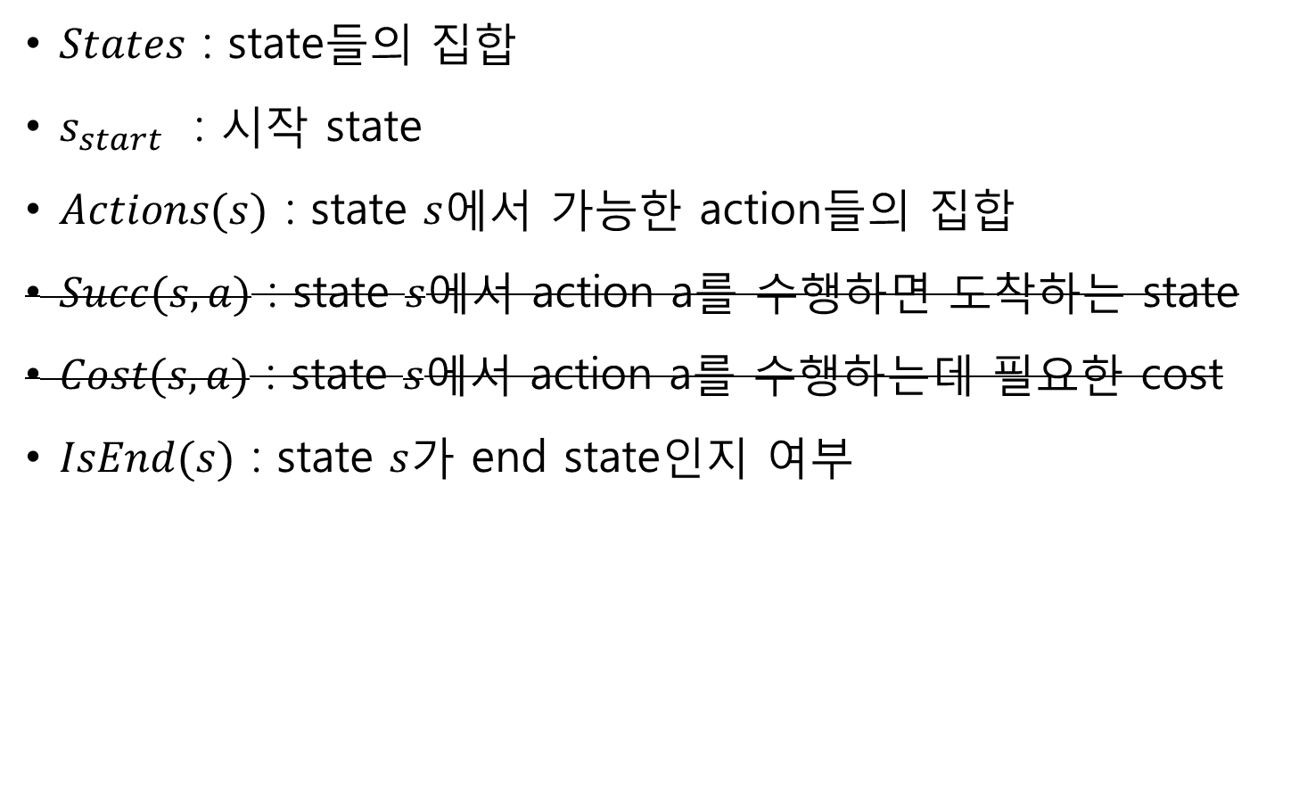
Markov Decision Process
$States$ : state들의 집합
$s_{start}$ : 시작 state
$Actions(s)$ : state $s$에서 가능한 action들의 집합
$Succ(s, a)$ : state $s$에서 action a를 수행하면 도착하는 state
$Cost(s, a)$ : state $s$에서 action a를 수행하는데 필요한 cost
$IsEnd(s)$ : state $s$가 end state인지 여부

Slide 7
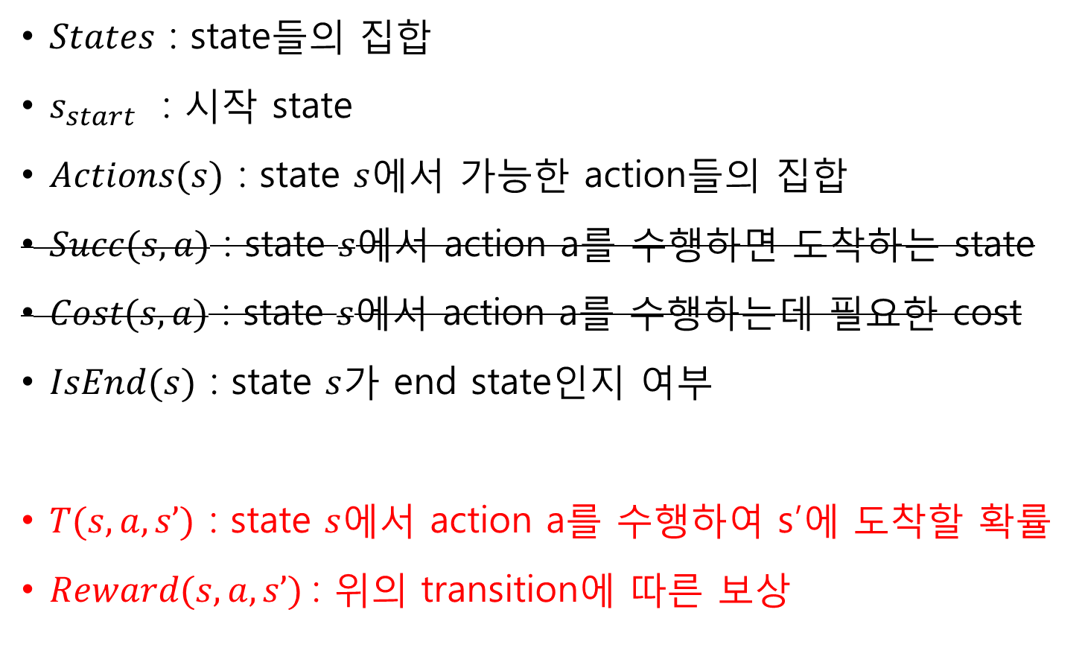
Markov Decision Process
$States$ : state들의 집합
$s_{start}$ : 시작 state
$Actions(s)$ : state $s$에서 가능한 action들의 집합
$Succ(s, a)$ : state $s$에서 action a를 수행하면 도착하는 state
$Cost(s, a)$ : state $s$에서 action a를 수행하는데 필요한 cost
$IsEnd(s)$ : state $s$가 end state인지 여부
$T(s, a, s’)$ : state $s$에서 action a를 수행하여 s’에 도착할 확률
$Reward(s, a, s’)$: 위의 transition에 따른 보상

Slide 8
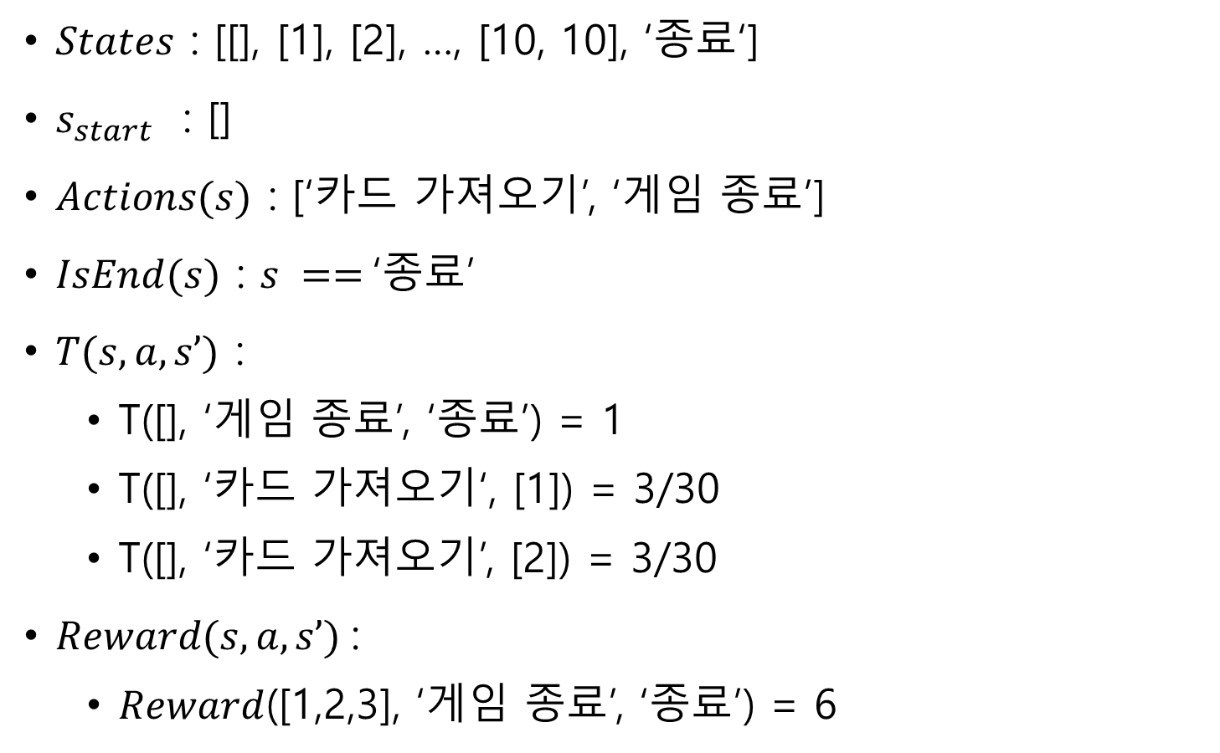
Markov Decision Process
$States$ : [[], [1], [2], …, [10, 10], ‘종료‘]
$s_{start}$ : []
$Actions(s)$ : [‘카드 가져오기’, ‘게임 종료’]
$IsEnd(s)$ : $s ==$‘종료’
$T(s, a, s’)$ :
T([], ‘게임 종료’, ‘종료’) = 1
T([], ‘카드 가져오기‘, [1]) = 3/30
T([], ‘카드 가져오기’, [2]) = 3/30
$Reward(s, a, s’)$:
$Reward$([1,2,3], ‘게임 종료’, ‘종료’) = 6

Slide 9
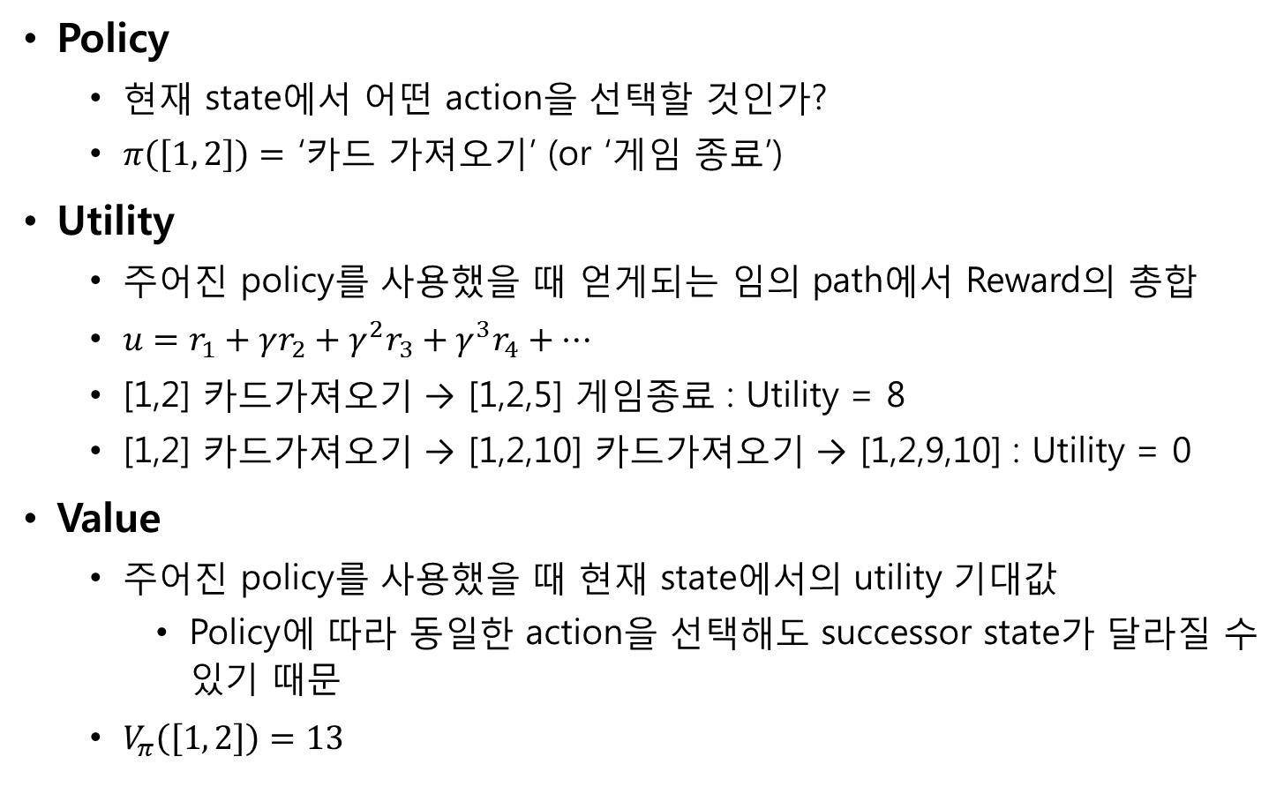
MDP를 어떻게 풀까?
Policy
현재 state에서 어떤 action을 선택할 것인가?
$π\left(\left[1, 2\right]\right)=$ ‘카드 가져오기’ (or ‘게임 종료’)
Utility
주어진 policy를 사용했을 때 얻게되는 임의 path에서 Reward의 총합
$u=r_{1}+γr_{2}+γ^{2}r_{3}+γ^{3}r_{4}+⋯$
[1,2] 카드가져오기 → [1,2,5] 게임종료 : Utility = 8
[1,2] 카드가져오기 → [1,2,10] 카드가져오기 → [1,2,9,10] : Utility = 0
Value
주어진 policy를 사용했을 때 현재 state에서의 utility 기대값
Policy에 따라 동일한 action을 선택해도 successor state가 달라질 수 있기 때문
$V_{π}\left(\left[1, 2\right]\right)=13$

Slide 10

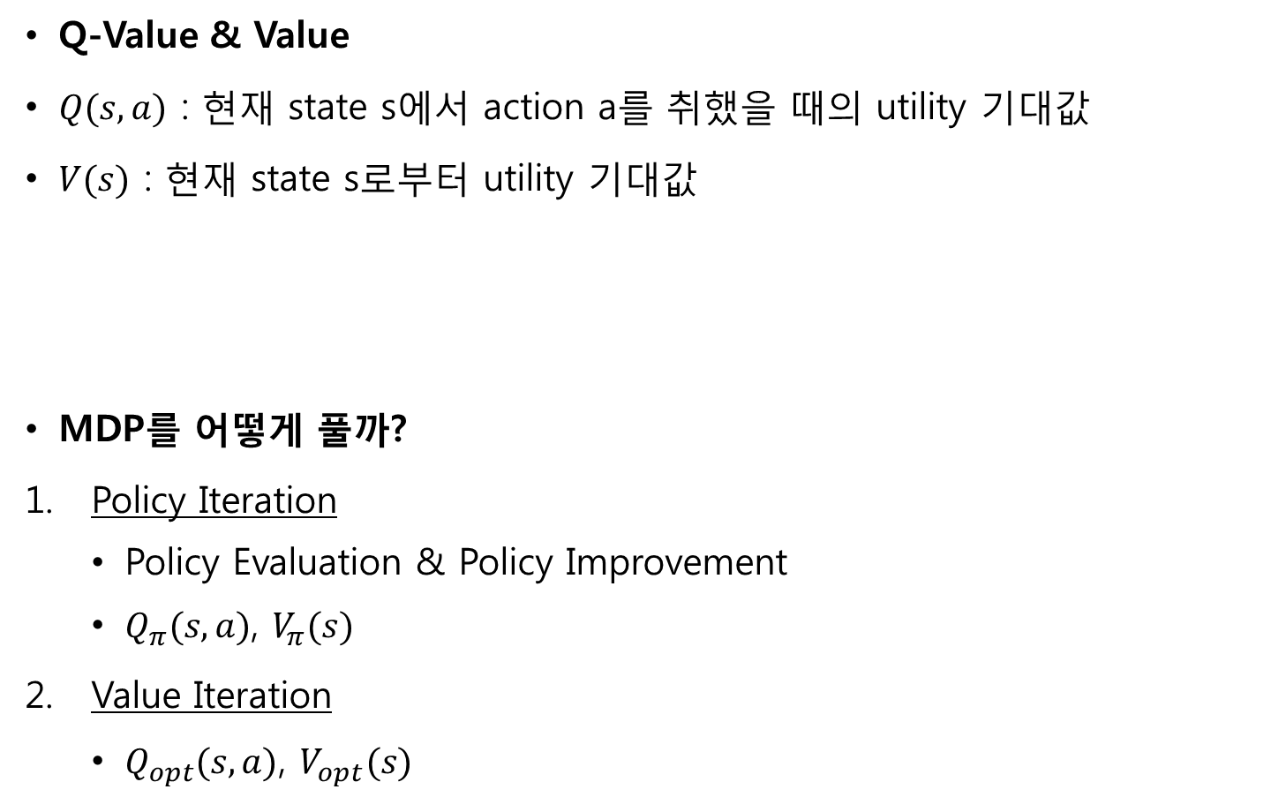
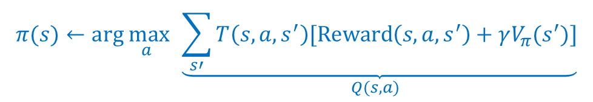
Q-Value & Value
Q-Value & Value
$Q(s, a)$ : 현재 state s에서 action a를 취했을 때의 utility 기대값
$V(s)$ : 현재 state s로부터 utility 기대값
MDP를 어떻게 풀까?
Policy Iteration
Policy Evaluation & Policy Improvement
$Q_{π}(s, a)$, $V_{π}(s)$
Value Iteration
$Q_{opt}(s, a)$, $V_{opt}(s)$
$$π(s)←arg\max_{a}{ }Q(s,a)$$
$$π(s)←arg\max_{a}{ }\underset{Q(s,a) }{\underbrace{\sum_{s′}{T\left(s,a,s^{′}\right)[Reward\left(s,a,s^{′}\right)+γV_{π}(s^{′})]}}}$$

Slide 11
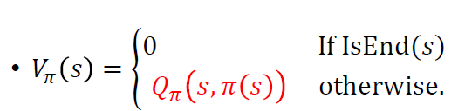



Policy Iteration
$Q_{π}(s, a)$ : 현재 state s에서 action a를 취한 후, 이후 state부터 policy $π$를 따를 경우 utility 기대값
$V_{π}(s)$ : 현재 state s로부터 policy $π$를 따를 경우 utility 기대값
[action: a]
r: +10
B
$V_{π}(B)$=21
0.7
A
0.3
C
$V_{π}(C)$=16
r: +15

Slide 12
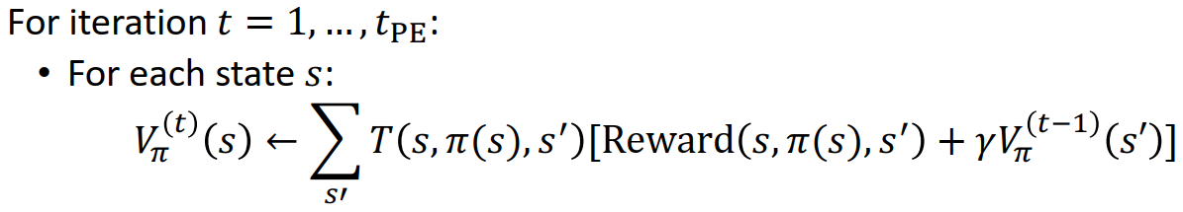
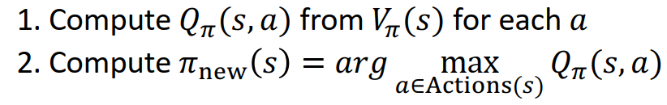
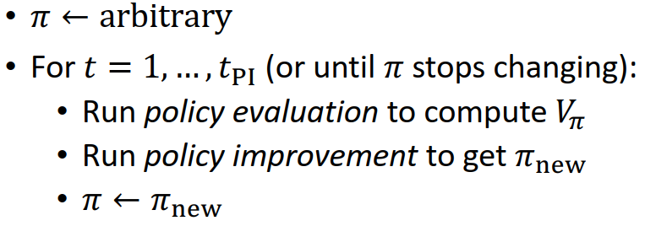
Policy Iteration
Policy evaluation: 현재 policy의 value를 estimation 하는 것
Policy improvement: Q-value를 이용하여 더 좋은 policy를 구하는 것
Policy iteration: policy evaluation & improvement를 반복하여 policy를 향상 시키는 것

Slide 13

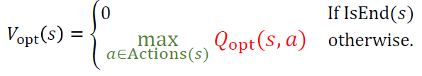



Value Iteration
$Q_{opt}(s, a)$ : 현재 state s에서 action a를 취한 후, 이후 state부터 optimal policy를 따를 경우 utility 기대값
$V_{opt}(s)$ : 현재 state s로부터, optimal policy를 따를 경우 utility 기대값
[action: a]
r: +10
B
$V_{opt}(B)$=21
0.7
A
0.3
C
$V_{opt}(C)$=16
r: +15

Slide 14
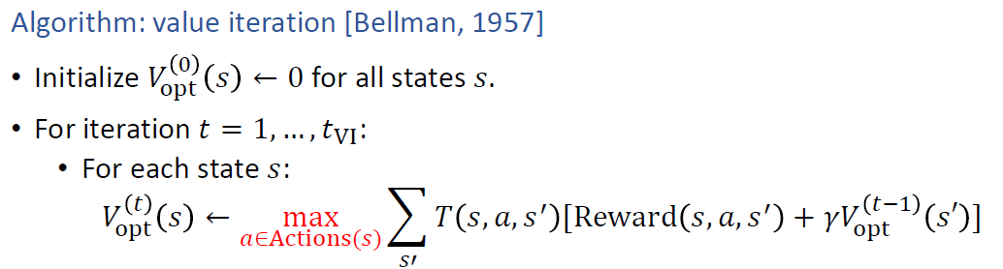




Value Iteration
$V_{opt}([10,10])$ = max( ) = 20
$π_{opt}([10, 10])$ = ‘게임 종료’
$$Q_{opt}^{\left(t\right)}(s,a)$$
a=‘게임 종료’
a=‘카드 가져오기’
$$\frac{3+3+…+1}{28}\left[0+1⋅0\right]$$
$1[20+1⋅0]$ ,
※ [10, 10] 상태에서는 어떤 action을 하든 ‘종료’라는 상태로 가게 됨

Slide 15
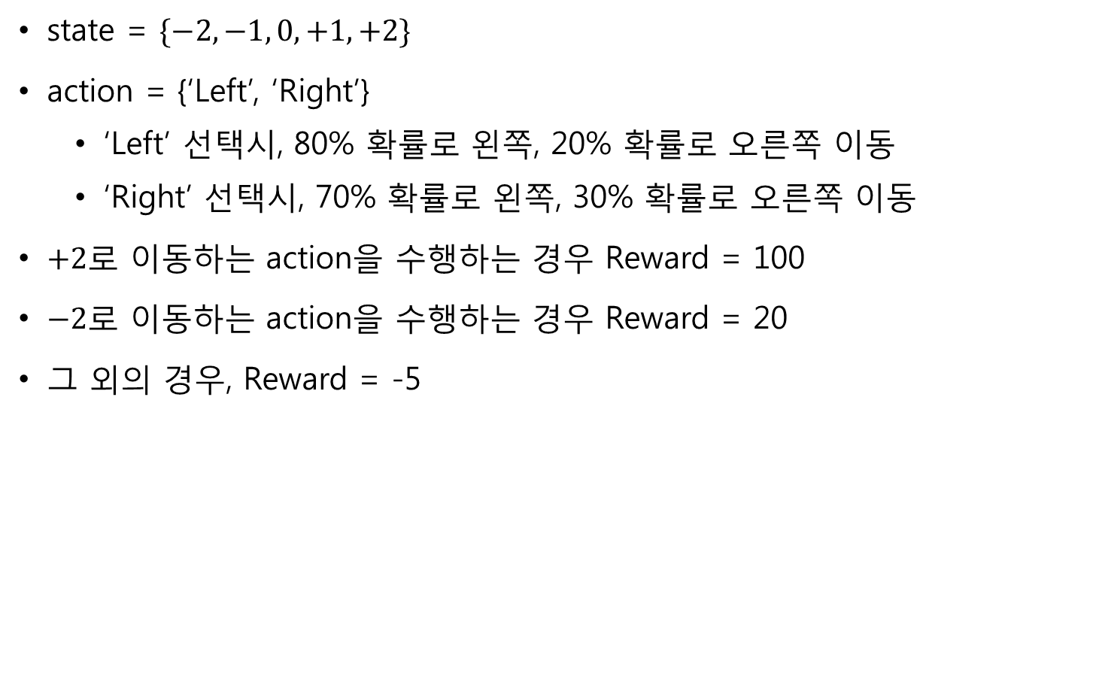
A. Value Iteration 예제
state = $\{−2, −1, 0, +1, +2\}$
action = {‘Left’, ‘Right’}
‘Left’ 선택시, 80% 확률로 왼쪽, 20% 확률로 오른쪽 이동
‘Right’ 선택시, 70% 확률로 왼쪽, 30% 확률로 오른쪽 이동
$+2$로 이동하는 action을 수행하는 경우 Reward = 100
$−2$로 이동하는 action을 수행하는 경우 Reward = 20
그 외의 경우, Reward = -5
end
start
end
-2
-1
-5
0
-5
+1
100
+2
20
-5
-5

Slide 16

A. Value Iteration 예제
각각의 state $s$에 대해 value iteration 알고리즘을 적용하여 0, 1, 2번 iteration 수행한 이후의 $V_{opt}(s)$ 값을 계산해보자.
Terminal states에는 optimal policy가 존재하지 않으며, value 값은 0이다.
$V_{opt}(s)$ 의 초기값이 모든 s에 대해 0이라고 가정
end
start
end
-2
-1
-5
0
-5
+1
100
+2
20
-5
-5

Slide 17


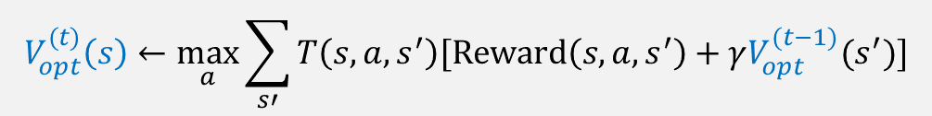

A. Value Iteration 예제
$$V_{opt}^{(t)}\left(s\right)←\max_{a}{\sum_{s′}{T\left(s,a,s^{′}\right)[Reward\left(s,a,s^{′}\right)+γV_{opt}^{(t−1)}(s^{′})]}}$$
첫 번째 iteration
$V_{opt}^{\left(1\right)}\left(−2\right)=0$
$V_{opt}^{\left(1\right)}\left(−1\right)=\max\left(0.8\left(20+0\right)+0.2\left(−5+0\right), 0.7\left(20+0\right)+0.3\left(−5+0\right)\right)=15$
$V_{opt}^{\left(1\right)}\left(0\right)=\max\left(0.8\left(−5+0\right)+0.2\left(−5+0\right), 0.7\left(−5+0\right)+0.3\left(−5+0\right)\right)=−5$
$V_{opt}^{\left(1\right)}\left(+1\right)=\max\left(0.8\left(−5+0\right)+0.2\left(100+0\right), 0.7\left(−5+0\right)+0.3\left(100+0\right)\right)=26.5$
$V_{opt}^{\left(1\right)}\left(+2\right)=0$
end
start
end
-2
-1
-5
0
-5
+1
100
+2
20
-5
-5
$$V_{opt}^{(0)}$$
$$0$$
$$0$$
$$0$$
$$0$$
$$0$$

Slide 18
A. Value Iteration 예제
$$V_{opt}^{(t)}\left(s\right)←\max_{a}{\sum_{s′}{T\left(s,a,s^{′}\right)[Reward\left(s,a,s^{′}\right)+γV_{opt}^{(t−1)}(s^{′})]}}$$
첫 번째 iteration
$V_{opt}^{\left(1\right)}\left(−2\right)=0$
$V_{opt}^{\left(1\right)}\left(−1\right)=\max\left(0.8\left(20+0\right)+0.2\left(−5+0\right), 0.7\left(20+0\right)+0.3\left(−5+0\right)\right)=15$
$V_{opt}^{\left(1\right)}\left(0\right)=\max\left(0.8\left(−5+0\right)+0.2\left(−5+0\right), 0.7\left(−5+0\right)+0.3\left(−5+0\right)\right)=−5$
$V_{opt}^{\left(1\right)}\left(+1\right)=\max\left(0.8\left(−5+0\right)+0.2\left(100+0\right), 0.7\left(−5+0\right)+0.3\left(100+0\right)\right)=26.5$
$V_{opt}^{\left(1\right)}\left(+2\right)=0$
a=‘Left’
a=‘Right’
end
start
end
-2
-1
-5
0
-5
+1
100
+2
20
-5
-5
$$V_{opt}^{(0)}$$
$$0$$
$$0$$
$$0$$
$$0$$
$$0$$

Slide 19
A. Value Iteration 예제
$$V_{opt}^{(t)}\left(s\right)←\max_{a}{\sum_{s′}{T\left(s,a,s^{′}\right)[Reward\left(s,a,s^{′}\right)+γV_{opt}^{(t−1)}(s^{′})]}}$$
첫 번째 iteration
$V_{opt}^{\left(1\right)}\left(−2\right)=0$
$V_{opt}^{\left(1\right)}\left(−1\right)=\max\left(0.8\left(20+0\right)+0.2\left(−5+0\right), 0.7\left(20+0\right)+0.3\left(−5+0\right)\right)=15$
$V_{opt}^{\left(1\right)}\left(0\right)=\max\left(0.8\left(−5+0\right)+0.2\left(−5+0\right), 0.7\left(−5+0\right)+0.3\left(−5+0\right)\right)=−5$
$V_{opt}^{\left(1\right)}\left(+1\right)=\max\left(0.8\left(−5+0\right)+0.2\left(100+0\right), 0.7\left(−5+0\right)+0.3\left(100+0\right)\right)=26.5$
$V_{opt}^{\left(1\right)}\left(+2\right)=0$
a=‘Left’
a=‘Right’
end
start
end
-2
-1
-5
0
-5
+1
100
+2
20
-5
-5
$$V_{opt}^{(0)}$$
$$0$$
$$0$$
$$0$$
$$0$$
$$0$$

Slide 20
A. Value Iteration 예제
$$V_{opt}^{(t)}\left(s\right)←\max_{a}{\sum_{s′}{T\left(s,a,s^{′}\right)[Reward\left(s,a,s^{′}\right)+γV_{opt}^{(t−1)}(s^{′})]}}$$
첫 번째 iteration
$V_{opt}^{\left(1\right)}\left(−2\right)=0$
$V_{opt}^{\left(1\right)}\left(−1\right)=\max\left(0.8\left(20+0\right)+0.2\left(−5+0\right), 0.7\left(20+0\right)+0.3\left(−5+0\right)\right)=15$
$V_{opt}^{\left(1\right)}\left(0\right)=\max\left(0.8\left(−5+0\right)+0.2\left(−5+0\right), 0.7\left(−5+0\right)+0.3\left(−5+0\right)\right)=−5$
$V_{opt}^{\left(1\right)}\left(+1\right)=\max\left(0.8\left(−5+0\right)+0.2\left(100+0\right), 0.7\left(−5+0\right)+0.3\left(100+0\right)\right)=26.5$
$V_{opt}^{\left(1\right)}\left(+2\right)=0$
a=‘Left’
a=‘Right’
end
start
end
-2
-1
-5
0
-5
+1
100
+2
20
-5
-5
$$V_{opt}^{(0)}$$
$$0$$
$$0$$
$$0$$
$$0$$
$$0$$

Slide 21






A. Value Iteration 예제
$$V_{opt}^{(t)}\left(s\right)←\max_{a}{\sum_{s′}{T\left(s,a,s^{′}\right)[Reward\left(s,a,s^{′}\right)+γV_{opt}^{(t−1)}(s^{′})]}}$$
두 번째 iteration
$V_{opt}^{\left(2\right)}\left(−2\right)=0$
$V_{opt}^{\left(2\right)}\left(−1\right)=\max\left(0.8\left(20+0\right)+0.2\left(−5−5\right), 0.7\left(20+0\right)+0.3\left(−5−5\right)\right)=14$
$V_{opt}^{\left(2\right)}\left(0\right)=\max\left(0.8\left(−5+15\right)+0.2\left(−5+26.5\right), 0.7\left(−5+15\right)+0.3\left(−5+26.5\right)\right)=13.45$
$V_{opt}^{\left(2\right)}\left(+1\right)=\max\left(0.8\left(−5−5\right)+0.2\left(100+0\right), 0.7\left(−5−5\right)+0.3\left(100+0\right)\right)=23$
$V_{opt}^{\left(2\right)}\left(+2\right)=0$
end
start
end
-2
-1
-5
0
-5
+1
100
+2
20
-5
-5
$$V_{opt}^{(1)}$$
$$0$$
$$15$$
$$−5$$
$$26.5$$
$$0$$
⇒ (submission.py) ExampleMDP 및 V값 확인

Slide 22






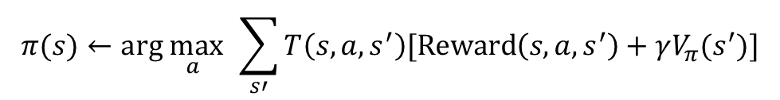
A. Value Iteration 예제
$V_{opt}$ 값으로부터 $π_{opt}$ 값을 구해보자
$π_{opt}(−1)$ = ?
$π_{opt}(0)$ = ?
$π_{opt}\left(+1\right)=$?
$$π(s)←arg\max_{a}{ }Q(s,a)$$
$$π(s)←arg\max_{a}{ }\sum_{s′}{T\left(s,a,s^{′}\right)[Reward\left(s,a,s^{′}\right)+γV_{π}(s^{′})]}$$
end
start
end
-2
-1
-5
0
-5
+1
100
+2
20
-5
-5
$$V_{opt}^{(2)}$$
$$0$$
$$14$$
$$13.45$$
$$23$$
$$0$$

Slide 23

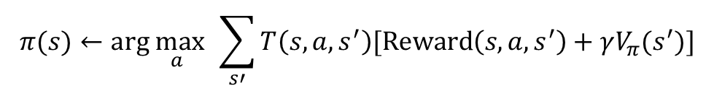

A. Value Iteration 예제
$V_{opt}$ 값으로부터 $π_{opt}$ 값을 구해보자
$π_{opt}(−1)$ = ‘Left’
$π_{opt}(0)$ = ‘Right’
$π_{opt}\left(+1\right)=$‘Right’
$$π(s)←arg\max_{a}{ }Q(s,a)$$
$$π(s)←arg\max_{a}{ }\sum_{s′}{T\left(s,a,s^{′}\right)[Reward\left(s,a,s^{′}\right)+γV_{π}(s^{′})]}$$
$π_{opt}^{}\left(−1\right)=arg\max_{a}{ }\left(0.8\left(20+0\right)+0.2\left(−5+13.45\right), 0.7\left(20+0\right)+0.3\left(−5+13.45\right)\right)$=‘Left’
a=‘Left’
a=‘Right’
end
start
end
-2
←
-5
→
-5
→
100
-1
0
+1
+2
20
-5
-5
⇒ (submission.py) ExampleMDP의 policy 확인

Slide 24
B. Acyclic MDP
Acyclic MDP가 주어졌을 때, value iteration 보다 빠르게 optimal value를 찾는 것이 가능할까? Yes
Acyclic MDP → We can use Dynamic Programming
한번 계산한 Optimal value는 메모리에 저장
모든 (s, a, s’)을 한번 씩만 순환하면 정확한 optimal value를 구할 수 있다

Slide 25
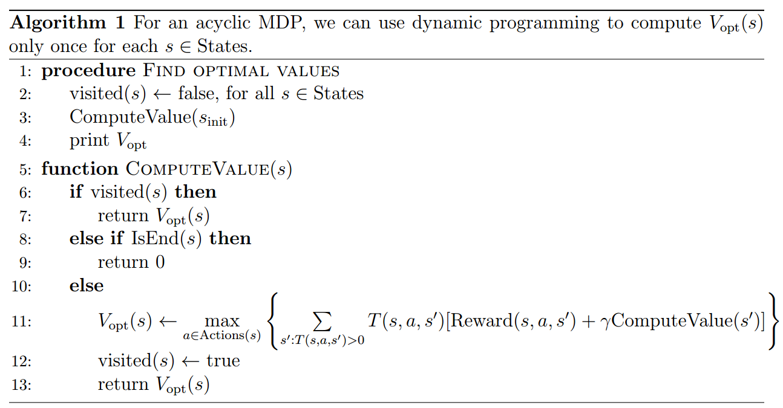
B. Acyclic MDP

Slide 26
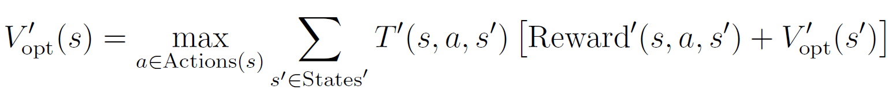
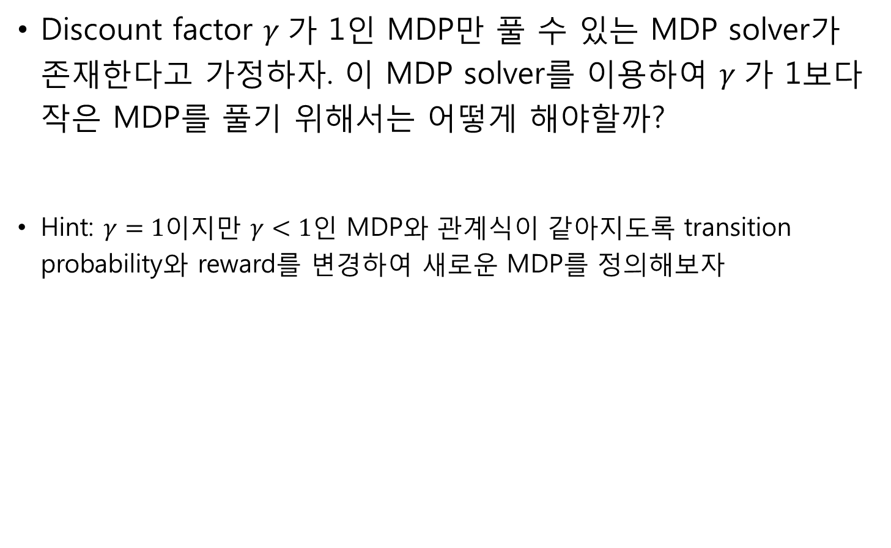
B. MDP 변형
Discount factor $γ$가 1인 MDP만 풀 수 있는 MDP solver가 존재한다고 가정하자. 이 MDP solver를 이용하여 $γ$가 1보다 작은 MDP를 풀기 위해서는 어떻게 해야할까?
Hint: $γ=1이$지만 $γ<1$인 MDP와 관계식이 같아지도록 transition probability와 reward를 변경하여 새로운 MDP를 정의해보자

Slide 27
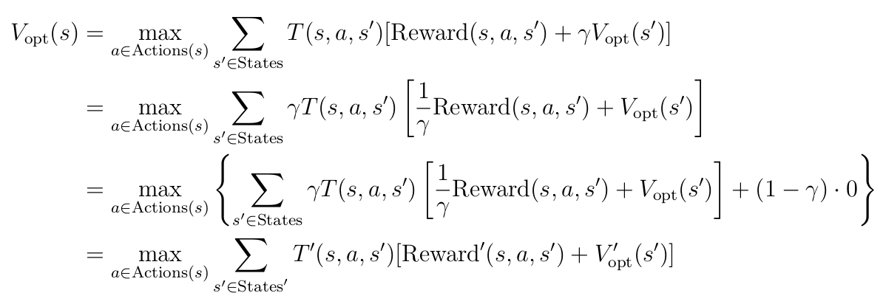
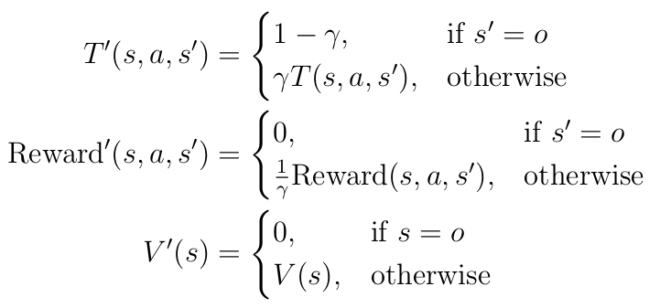
B. MDP 변형
Equation reformulation
where

Slide 28
C-1. Blackjack 구현
Triple 형태의 state 정의
(현재 가지고 있는 카드의 총합, None, 남아있는 덱의 카드 수)
예. 1, 3, 5 숫자가 적힌 카드가 두 장 씩 존재하는 게임 (multiplicity = 2, cardValues=[1, 3, 5])
아래 상태에서 Take 하는 경우...
(4, None, (1, 1, 2))
0번 인덱스 카드 뽑힘 확률 = ?
1번 인덱스 카드 뽑힘 확률 = ?
2번 인덱스 카드 뽑힘 확률 = ?
(?, None, (?, ?, ?))
(?, None, (?, ?, ?))
(?, None, (?, ?, ?))

Slide 29
C-1. Blackjack 구현
Triple 형태의 state 정의
(현재 가지고 있는 카드의 총합, None, 남아있는 덱의 카드 수)
예. 1, 3, 5 숫자가 적힌 카드가 두 장 씩 존재하는 게임 (multiplicity = 2, cardValues=[1, 3, 5])
아래 상태에서 Take 하는 경우...
(4, None, (1, 1, 2))
0번 인덱스 카드 뽑힘 확률 = 1/4
1번 인덱스 카드 뽑힘 확률 = 1/4
2번 인덱스 카드 뽑힘 확률 = 1/2
(5, None, (0, 1, 2))
(7, None, (1, 0, 2))
(9, None, (1, 1, 1))

Slide 30
C-1. Blackjack 구현
게임의 종료조건
플레이어가 ‘Quit’ 선택
카드를 뽑았을 때 총합이 threshold를 초과하는 경우
덱에 남은 카드가 없는 경우
End state 에서는 deck을 None 으로 표시
BlackjackMDP 클래스 내의 succAndProbReward() 함수를 구현
리턴: (newState, prob, reward) 튜플의 리스트
테스트 케이스로 확인 (vanilla_tests)

Slide 31
C-2. Peeking Blackjack 구현
!= pick
다음 카드를 엿볼 수 있는 ‘Peek’ action도 고려 (Reward = -peekCost)
Triple 형태의 state 정의
(현재 가지고 있는 카드의 총합, 다음 카드, 남아있는 덱의 카드 수)
예. 1, 3, 5 숫자가 적힌 카드가 두 장 씩 존재하는 게임 (multiplicity = 2, cardValues=[1, 3, 5])
아래 상태에서 Peek 하는 경우...
(4, None, (1, 1, 2))
0번 인덱스 카드 였음 확률 = ?
1번 인덱스 카드 였음 확률 = ?
2번 인덱스 카드 였음 확률 = ?
(?, ?, (?, ?, ?))
(?, ?, (?, ?, ?))
(?, ?, (?, ?, ?))

Slide 32
C-2. Peeking Blackjack 구현
!= pick
다음 카드를 엿볼 수 있는 ‘Peek’ action도 고려 (Reward = -peekCost)
Triple 형태의 state 정의
(현재 가지고 있는 카드의 총합, 다음 카드, 남아있는 덱의 카드 수)
예. 1, 3, 5 숫자가 적힌 카드가 두 장 씩 존재하는 게임 (multiplicity = 2, cardValues=[1, 3, 5])
아래 상태에서 Peek 하는 경우...
(4, None, (1, 1, 2))
0번 인덱스 카드 였음 확률 = 1/4
1번 인덱스 카드 였음 확률 = 1/4
2번 인덱스 카드 였음 확률 = 1/2
(4, 0, (1, 1, 2))
(4, 1, (1, 1, 2))
(4, 2, (1, 1, 2))

Slide 33
C-2. Peeking Blackjack 구현
기존에 구현한 succAndProbReward() 함수를 수정
1. Action이 peek에 대한 경우 처리
2. 현재 state[1]이 None이 아닌 경우 처리
state[1] = peek_idx : 이전 action이 Peek 이 아닐 경우 None
테스트 케이스로 확인 (peek_tests)

Slide 34
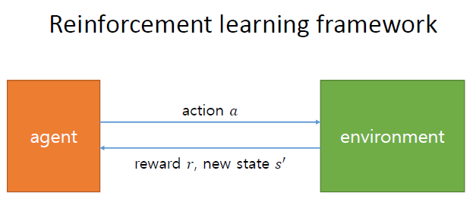
Reinforcement Learning
Transition probabilities 또는 rewards를 모르는 경우에는..?
Markov Decision Process → Reinforcement Learning

Slide 35
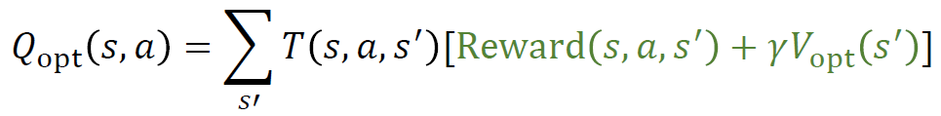
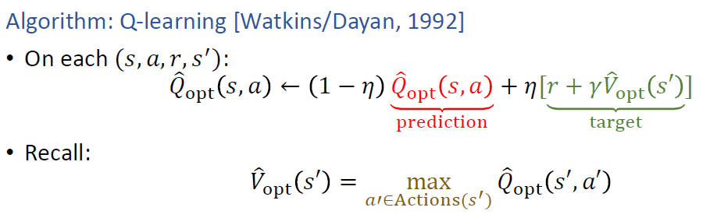
Q Learning
MDP에서의 Q-value 정의
Q-Learning 알고리즘

Slide 36

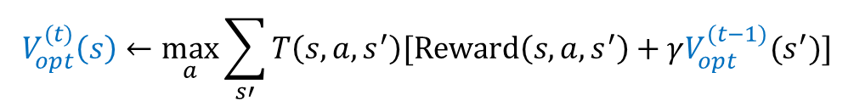

Q Learning
Value Iteration (for MDP)
Q-Learning Algorithm (for RL)
ex. simulate 10 times – [ (A, a, 10, B) x 7 , (A, a, 15, C) x 3 ]
[action: a]
r: +10
B
$$V_{opt}(B)$$
0.7
A
0.3
C
$$V_{opt}(C)$$
r: +15
$$V_{opt}^{(t)}\left(s\right)←\max_{a}{\sum_{s′}{T\left(s,a,s^{′}\right)[Reward\left(s,a,s^{′}\right)+γV_{opt}^{(t−1)}(s^{′})]}}$$

Slide 37

Q Learning
어떻게 Q-value를 더욱 정확하게 예측할 수 있을까?
비슷한 state에서 비슷한 action을 취한다면, Q-value도 비슷할 것이다!
Key idea: Linear regression model
(state, action) pair에 대해 feature를 뽑아서 feature에 대한 weight를 학습하자
예시: Blackjack
현재 가지고 있는 카드의 총합
남아 있는 덱의 상태
현재 ‘Peek’을 수행했는지 여부

Slide 38
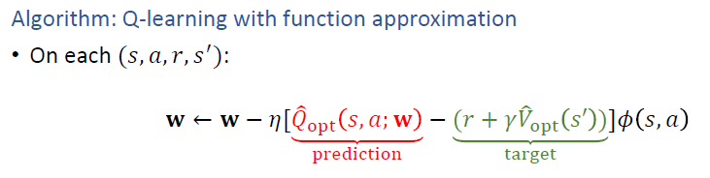

Q Learning
예측한 값과 시뮬레이션 결과로 얻은 값이 같도록 Loss function을 정의
$$Loss((s,a,r,s), w)={\left({\hat{Q}}_{opt}\left(s,a;w\right)−\left(r+γ{\hat{V}}_{opt}\left(s^{′}\right)\right)\right)}^{2}$$
Stochastic Gradient Descent를 이용하여 weight를 학습
$∇_{w}Loss=\left({\hat{Q}}_{opt}\left(s,a;w\right)−\left(r+γ{\hat{V}}_{opt}\left(s^{′}\right)\right)\right)φ(s,a)$

Slide 39
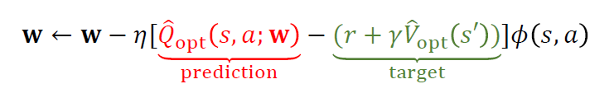
D. Blackjack 학습하기
Q-Learning algorithm을 구현해보자
QLearningAlgorithm 클래스의 incorporateFeedback() 함수를 구현
가장 먼저, util.py 내의 simulate() 함수를 보고 Reinforcement Learning이 어떤 방식으로 동작하는지 파악
아래의 weight 업데이트 식을 incorporateFeedback() 함수 내에 구현

Slide 40
D. Blackjack 학습하기
incorporateFeedback 함수를 통해 self.weights 업데이트
다음 변수 및 함수 활용
self.actions(state): state에서 취할 수 있는 action 리스트 리턴
self.getQ(state, action)
self.discount
self.getStepSize()
self.featureExtractor(state, action)

Slide 41
E. Q-Learning의 성능 평가
같은 MDP를 Value Iteration과 Q-Learning algorithm을 이용하여 각각 학습한 후, optimal policy가 다른 state의 비율은 얼마인지 계산해보자
미리 정의된 두 MDP(smallMDP, largeMDP)에 대해 각각 계산한 후, 결과를 비교 (submission.py의 compareQLandVI 부분 실행)
largeMDP에서 Q-Learning이 더 안 좋은 이유는 무엇인가?
largeMDP는 더 큰 state space를 가지기 때문
Simulation에서 만나지 못한 (state, action)에 대해서는 Q-value를 학습이 불가능 하다

Slide 42
F. Blackjack을 위한 FeatureExtractor 구현
학습 성능을 높이기 위해서 더 나은 feature extractor를 구현해보자
blackjackFeatureExtractor(state, action) 함수를 구현
Blackjack에 대한 domain knowledge를 바탕으로 설계된 feature를 추출
각 feature에 대한 설명은 submission.py 주석을 참고
구현된 identityFeatureExtractor(state, action) 함수를 참고
input: 타겟 (state, action) pair
output: input (state, action) pair에 대한 feature
예. state=(7, None, (0, 1)), action=‘Quit’
추출된 feature 목록
('sum=7&action=Quit', 1) ('flag=0,1&action=Quit', 1) ('card=0&cnt=0&action=Quit', 1) ('card=1&cnt=1&action=Quit', 1)

